Slide 1

tatlearn
tatlearn
internationaldudes

Slide 2
проблема
проблема
отсутсвие интересных и одновременно
эффективных способов выучить татарский
internationaldudes

Slide 3
идея
идеяидеяи
Создать веб-приложение, которое
позволит изучать татарский с удовольствием,
при этом не тратя много времени
internationaldudes

Slide 4
целевая аудитория
целеваяауд
люди, только начинающие изучение языка
возраст, семейное положение и количество
детей абсолютно не важны
internationaldudes

Slide 5
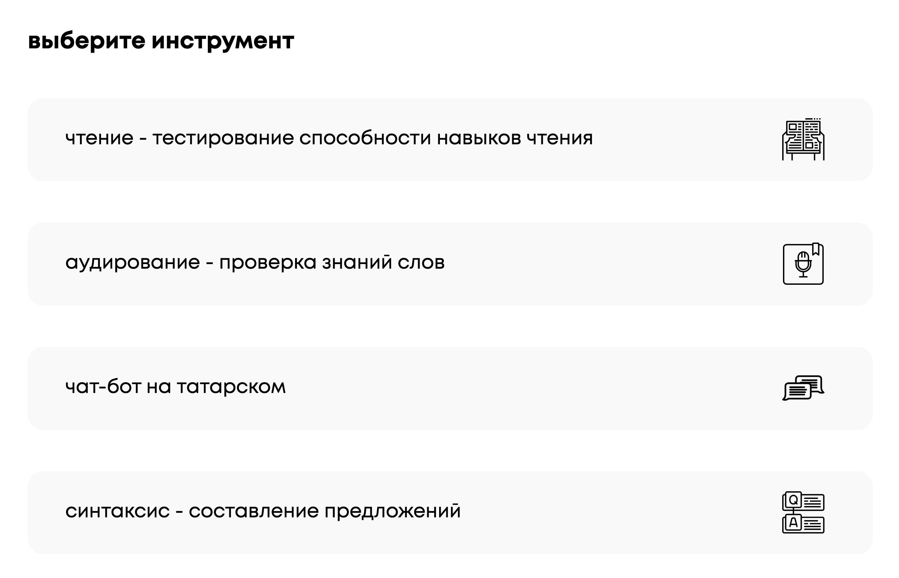
основные функции
основные
internationaldudes

Slide 6
оригинальность и инновационность
оригиналь
искусственный интеллект есть
простота в использовании есть
интерактивность есть
internationaldudes

Slide 7
демодемо
internationaldudes

Slide 8
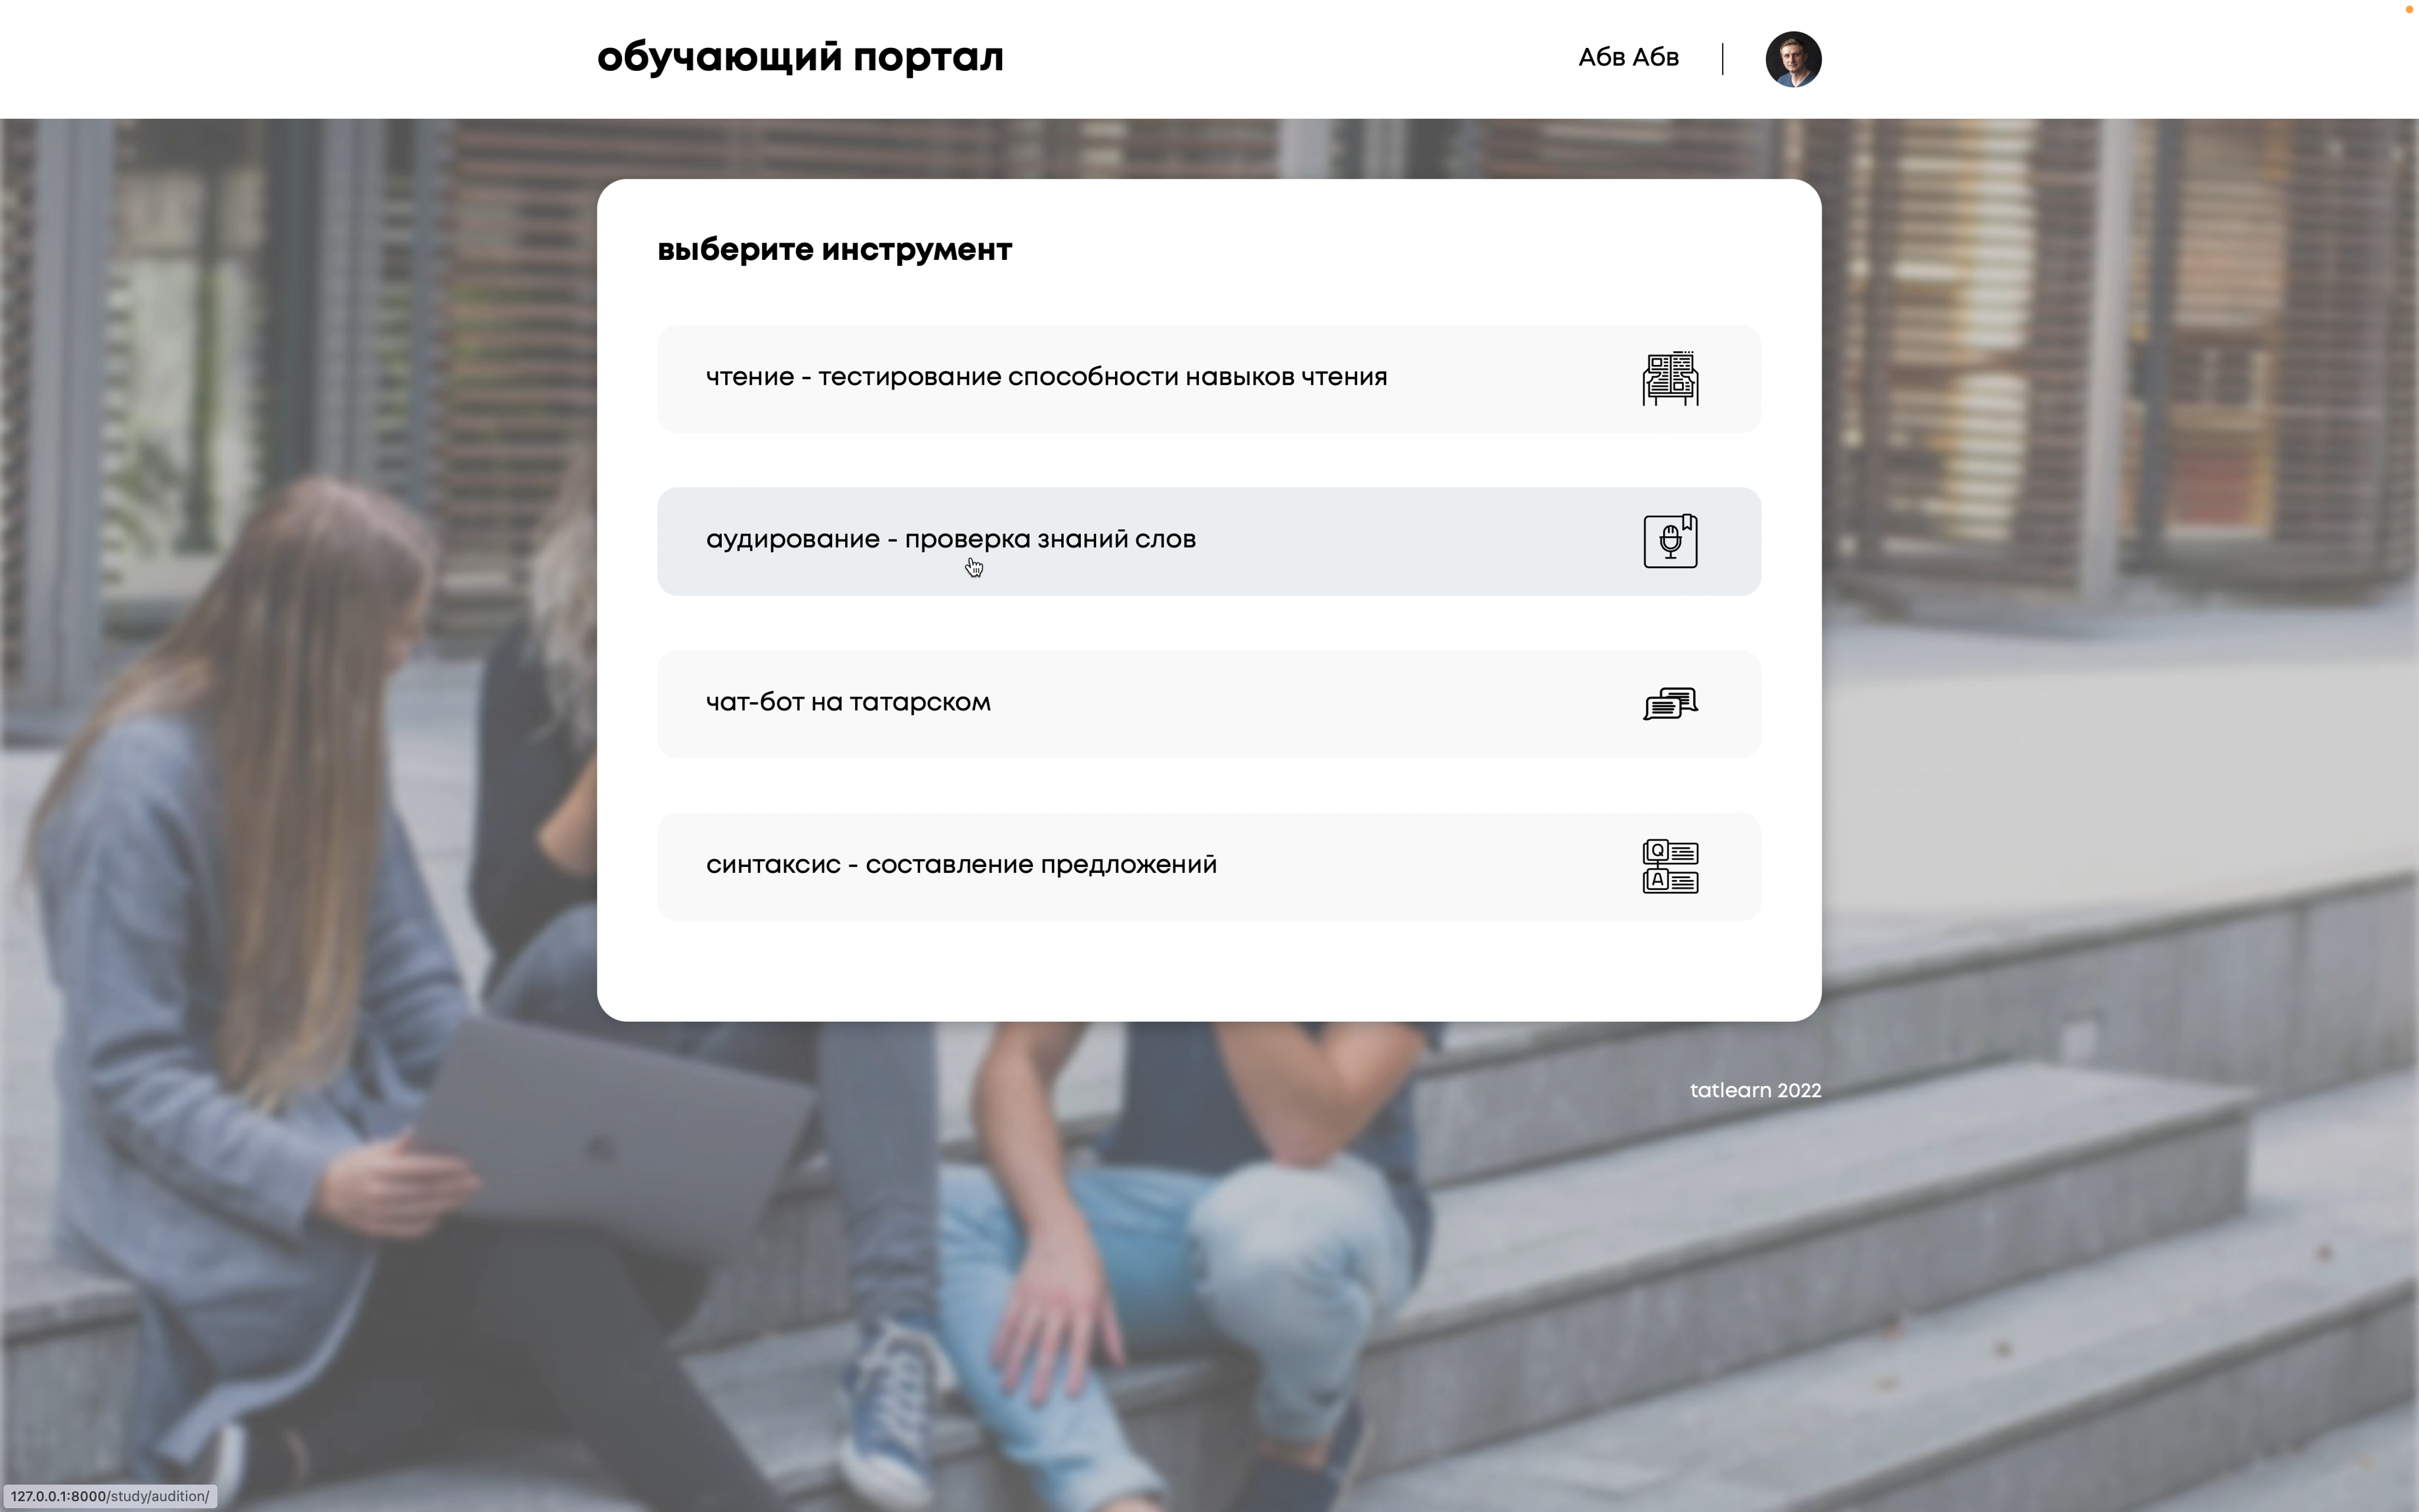

Slide 9

анатолий пушкарев
@anatoliy_pus
uxuifronten
ux / ui - figma prototyping
frontend dev - native js
backend linking - native js
internationaldudes

Slide 10
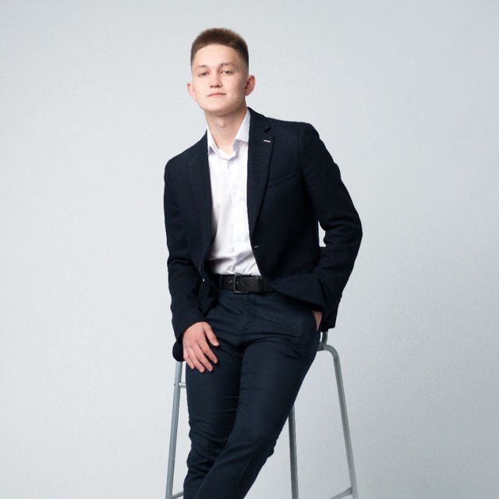
ильдар валиев
@IldarValiev7
frontenhtml
frontend dev - native js
html templates - html, scss, gulp
internationaldudes

Slide 11
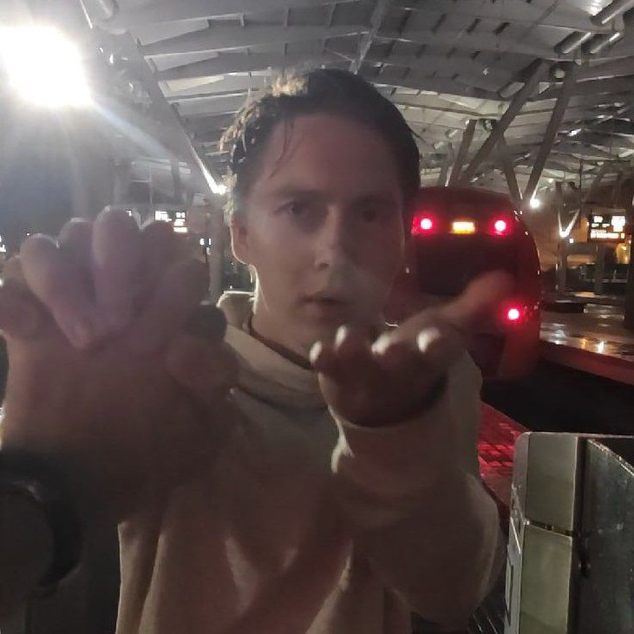
данис батыршин
@danisbatyrshin
machinelea
ml - pytorch
backend - flask
internationaldudes

Slide 12
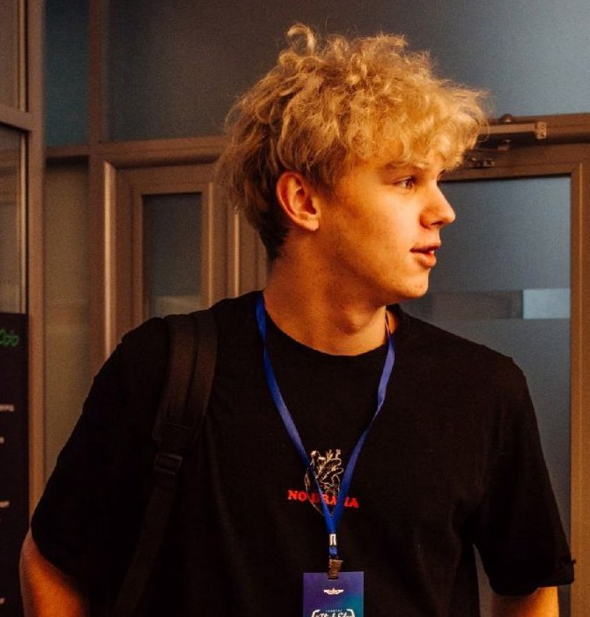
кирилл пантелеев
@gigasterk
mlbacjedm
ml - pytorch, transformers
backend - flask
internationaldudes

Slide 13
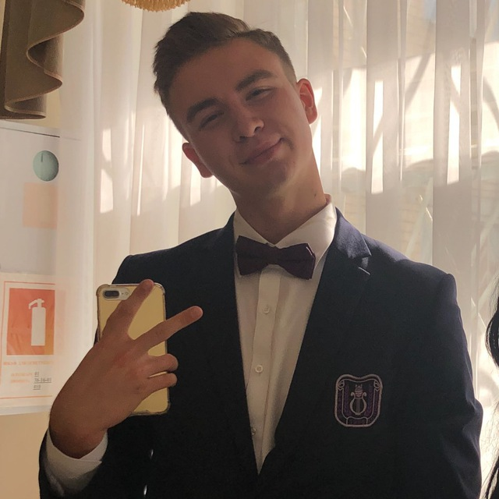
булат гумеров
@gumaonelove
backend de
backend - django
devops - nginx, gunicorn
internationaldudes

Slide 14
дальнейшие планы
Планыплан
рефакторинг кода
разработка новой бизнес-логики
дообучение моделей
доработка базы данных с текстами
internationaldudes

Slide 15


